Slide 1
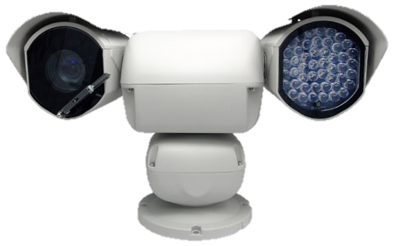

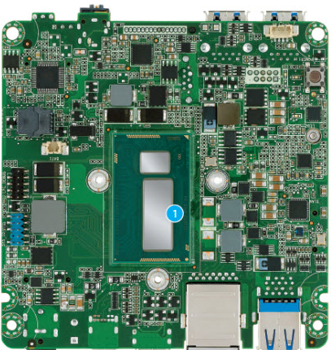
Battery

Slide 2








수동 조작
영상 선택
과거 영상 재생
2011-07-25 07:48:24
적 추정 물체 탐지!

